Slide 1
Gestione e versionamento delle dipendenze

Slide 2
Agenda
Un caso di studio
Versionamento del software
GitFlow & GitHubFlow
Gitversion
Versionare in ottica DevOps

Slide 3
Le release delle librerie

Slide 4
Una possibile pipeline
Libreria o Plugin
Nuget
Pack & Push
Nuget Feed

Slide 5
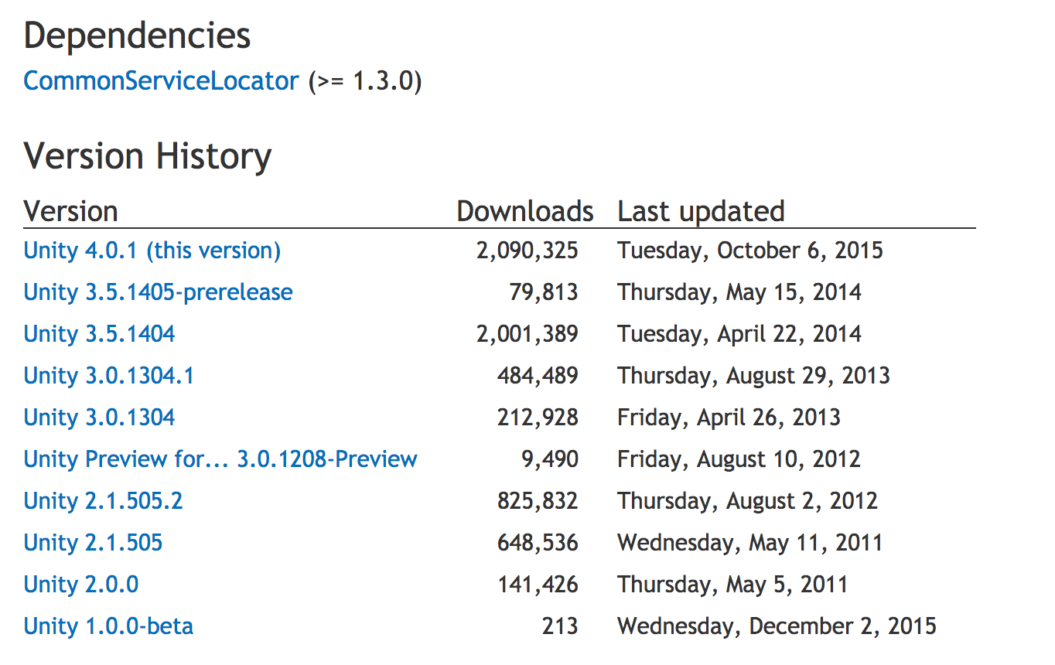
Problemi a cui si va incontro…

Slide 6

Come mai?
In che modo versioniamo i nostri software?

Slide 7
Qual è l’errore?
Il problema è che si versiona a mano…
ehm...forse!
In realtà, il problema principale è che bisogna avere un processo ben definito per versionare il software…
…e naturalmente evitare di versionare a mano!

Slide 8
Dove porta la mancanza di un processo?

Slide 9
Wikipedia time…
In the world of software management there exists a dread place called “dependency hell.” The bigger your system grows and the more packages you integrate into your software, the more likely you are to find yourself, one day, in this pit of despair.
wikipedia

Slide 10
Nel dettaglio

Slide 11
Cosa comporta?
Too tight
(version lock)
Too loose
(promiscuity)

Slide 12
Come abbiamo risolto il problema?
abbiamo cominciato ad usare
gitflow

Slide 13
Come abbiamo risolto il problema?
…e abbiamo cominciato a seguire i principi di semantic versioning

Slide 14
Cosa è gitflow?
E’ un modello di branching per semplicare la collaborazione e il rilascio di software quando usiamo git

Slide 15
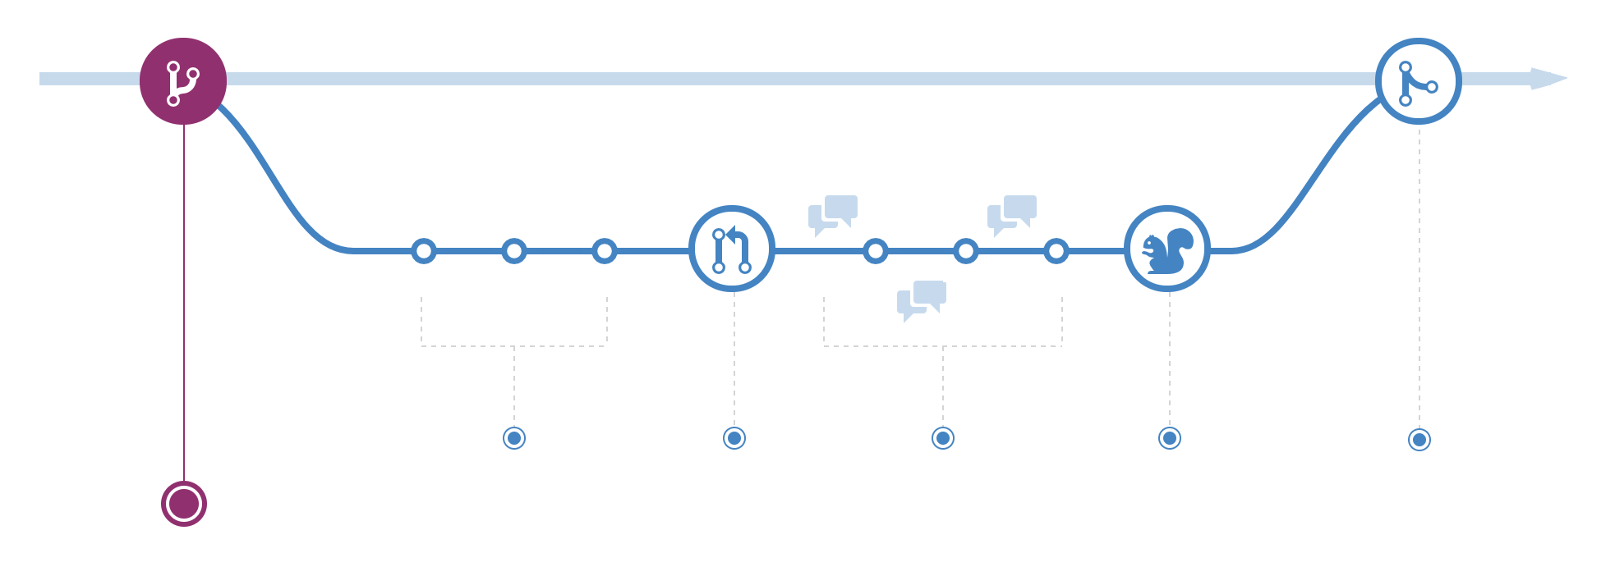
Cosa è githubflow?
E’ un modello di branching che semplifica la collaborazione e il rilascio di software quando usiamo git e GitHub

Slide 16
Cosa è semver?
Sono un insieme di regole che definiscono come sono assegnati o incrementati i numeri di versione
Major.Minor.Patch
1.0.0
Major.Minor.Patch-[pre-release]
1.0.0-alpha
Major.Minor.Patch-[pre-release]+[buildmetadata]
1.0.0-alpha+001

Slide 17
Precedenza in semver
1.0.0-alpha < 1.0.0-alpha.1 < 1.0.0-alpha.beta < 1.0.0-beta < 1.0.0-beta.2 < 1.0.0-beta.11 < 1.0.0-rc.1 < 1.0.0

Slide 18
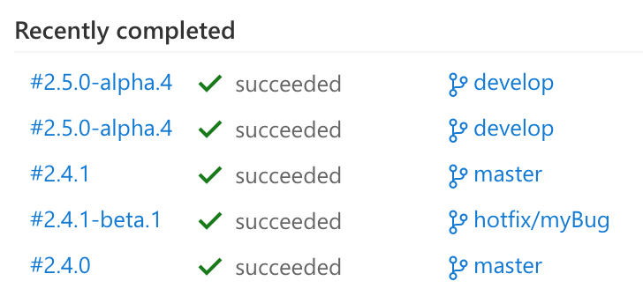
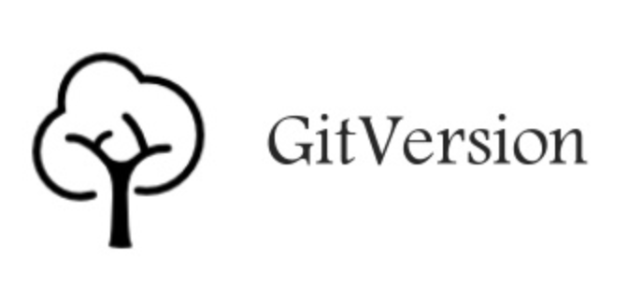
GitVersion
È un tool che aiuta a versionare il proprio prodotto usando i principi di semver

Slide 19
Come funziona GitVersion
Segue la storia del repository
Recupera la nuova versione nei seguenti modi:
Tags
Version numbers in branches (e.g. release/2.0.0)
Merge messages (for branches with versions in them, e.g. Merged branch 'release/2.0.0' into master)
Track version of another branch (e.g. develop tracks master, so when master increments so does develop)
GitVersion.yml file (e.g next-version: 2.0.0)

Slide 20
Working Mode in GitVersion
Continuous Delivery
Default
Generalmente usato con GitHubFlow
La nuova versione si ottiene con un tag
Continuous Deployment
Avanzamento per commit della versione del branch
Consigliato con l’uso di Gitflow

Slide 21
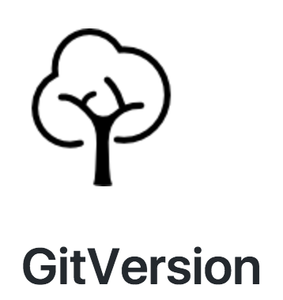
Come versionare il nostro prodotto?

